Slide 1

移动金融 创享无限
通付宝公司介绍

Slide 2
通付宝网络技术有限公司
国内领先的
移动金融创新及第三方支付企业

Slide 3

通付宝 移动金融领航者

Slide 4
WHY US
为什么是我们？
雄厚背景
最大纸业网上交易平台关联背景；
9大银行投资背景；
政府银行三方合作背景
强大实力
资源实力；技术实力；产品实力；营销实力
高效管理
管理者；组织架构；企业文化

Slide 5

雄厚
背景

Slide 6


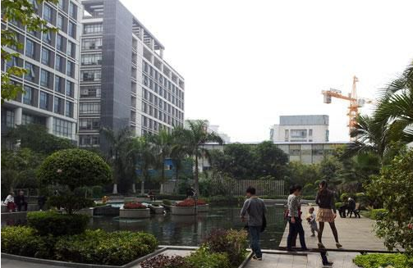
概况
通付宝网络技术有限公司，成立于2013年，注册资金一亿元人民币。
公司总部坐落于有广州硅谷和软件孵化中心之称的广州信息港，与中国国际电子商务中心、网易全球总部、百度总部等大型IT企业为邻，昂扬迈步在华南区高科技前沿 。

Slide 7

成立背景—依托明盛集团而生
通付宝由中国最大网上纸业交易平台——明盛集团发展而来，均由陈玉燕先生所创立
依托行业巨擘而生，通付宝也因而具备雄厚的资金与技术实力

Slide 8









投资背景—9大银行投资合作
前景看好，通付宝成立几月以来，
已获中国银行等九大银行及数十家金融机构超过5亿元的巨额投资
充分保证了通付宝在移动金融、移动支付领域的不断开创新格局

Slide 9

资源背景—三方合作 全业务牌照
通付宝拥有深厚政府资源及银行金融资源，形成紧密三方合作关系
更有全业务牌照支持，推动全领域布局

Slide 10
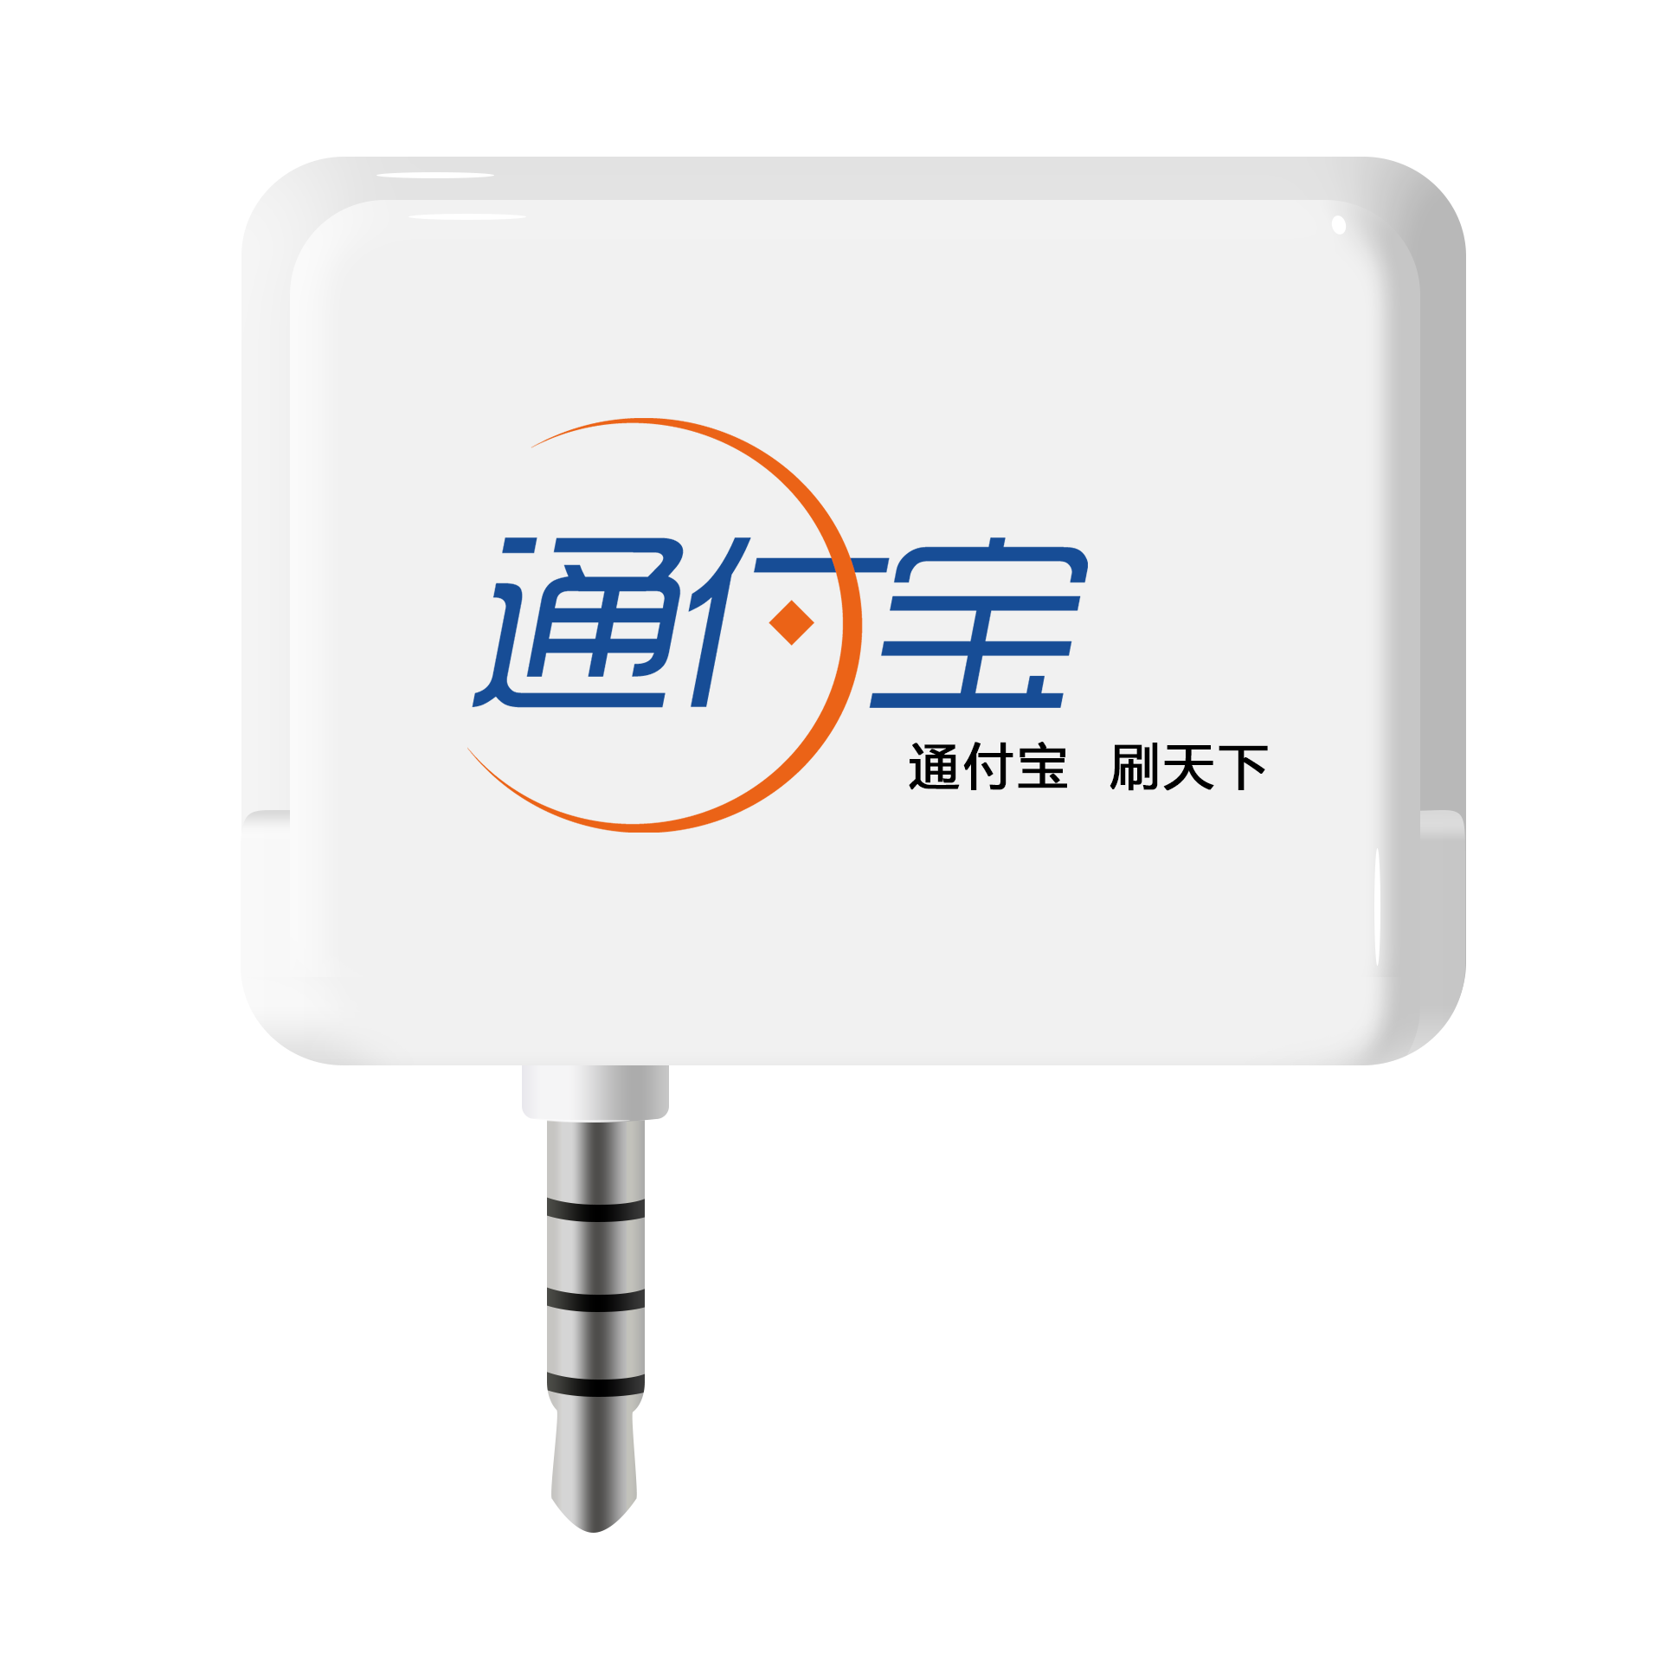

强大
实力

Slide 11

技术—领先的技术研发
通付宝在广州总部建立技术研发和用户体验部中心：
领先的研发技术
最新的交互设计理念
前沿的视角
最优的产品体验

Slide 12
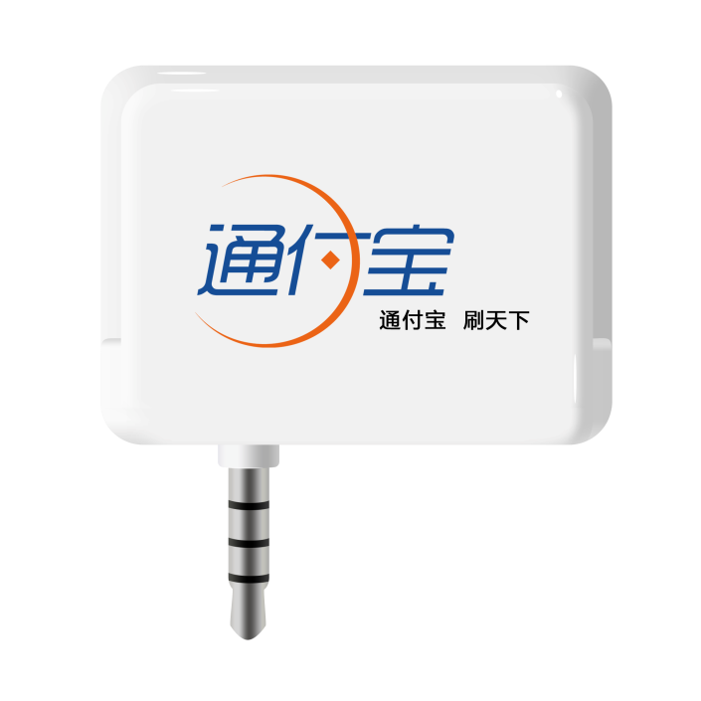
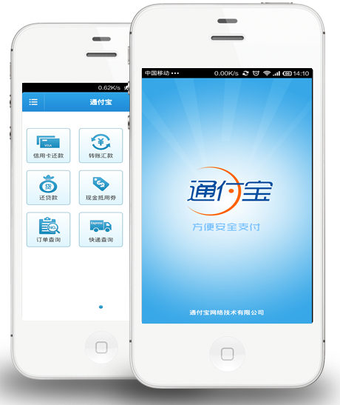

产品—最新的移动金融系统
现阶段，通付宝以金融创新、便民服务、个人支付、手机移动POS机为主营业务
并开发出通付宝钱包APP及通付宝手机刷卡器
+
通付宝钱包
通付宝手机刷卡器
软件
硬件

Slide 13

通付宝手机刷卡器—最安全便捷的移动pos机
央行监控、银联通道，通付宝首发产品
24小时随身银行，信用卡、借记卡全能助手
信用卡服务：
-信用卡提现
-转账汇款
-网购支付
-余额查询
……
借记卡服务：
-转账汇款
-还款还房贷
-网购支付
-优惠券兑换
-生活缴费
……
笨重POS机便捷版
普通刷卡器升级版
银行ATM机移动版

Slide 14

通付宝钱包 移动金融生态系统
最时尚、高人气的移动金融APP
通付宝未来的核心产品
以移动金融、支付为核心，目前已经汇集移动pos机业务、收付、查询、优惠等众多便民金融功能
未来，通付宝钱包将集成更多功能
形成一站式移动金融系统

Slide 15
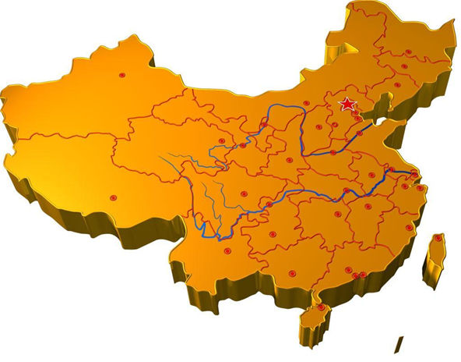
营销—强大的营销实力
遍布全国的销售网络
北京
以广州为中心，辐射北京、上海、成都、南宁、南京、武汉、厦门、宁波、长沙9大分公司，销售网络遍布全国
武汉
南京
上海
成都
宁波
长沙
厦门
南宁
广州

Slide 16
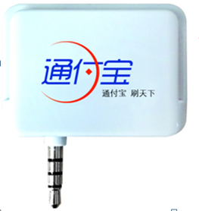
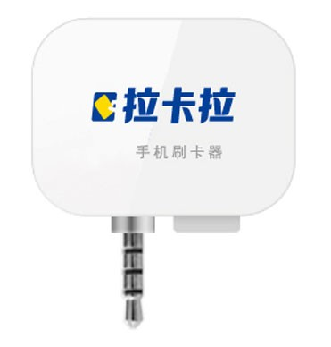
有效竞争策略
对位拉卡拉，收编小宝宝
=
+ 1
（信用卡提现）

Slide 17

灵活销售政策
POS机差价+手续费分成
双重收益
最大化形成销售代理激励
可合作投资，可聚合朋友分销
也可自己组建团队及分级设置开分店
销售代理方式灵活

Slide 18
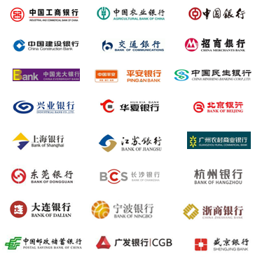









众多的合作伙伴
5大领域，战略结盟
银行领域：国内各大国有和私有银行等
技术领域：广州华仝、上海翰林、武汉擎动等
支付领域：中国银联、中经汇通、嘉联、快钱等
政府领域：广州市政府、汕尾市政府、汕头市政府、惠州市政府、上海嘉定市政府等
民生领域：欧飞、交通部、社保部、广铁、中国电信、中国移动、中国联通、南方电网、广州自来水公司等

Slide 19

高效
管理

Slide 20

创始人
陈玉燕 总裁 / CEO
北京大学EMBA毕业
暨南大学MBA毕业
全国工商联纸业商会会员
明盛纸业连锁集团、通付宝网络技术有限公司创始人

Slide 21
公司组织架构
董事长
明盛公司
通付宝公司
财务中心
人力资源中心
销售中心
市场中心
商务中心
客服中心
技术中心
大数据中心

Slide 22
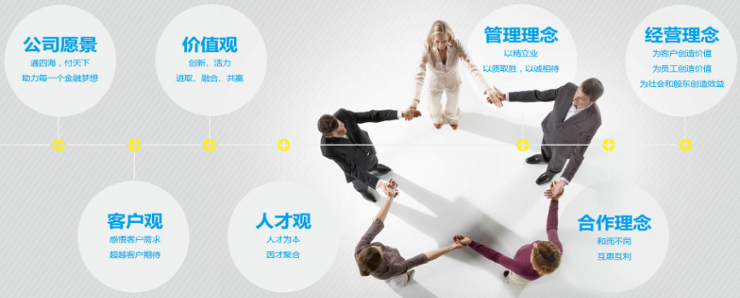
公司企业文化

Slide 23

公司愿景
通四海，付天下
助力每一个金融梦想

Slide 24

移动金融时代
你我共享共赢

